Slide 1



时间序列库综述
汇报人：冯继元
2025.03.07
- 艰苦创业 开拓创新 争创一流 -

Slide 2

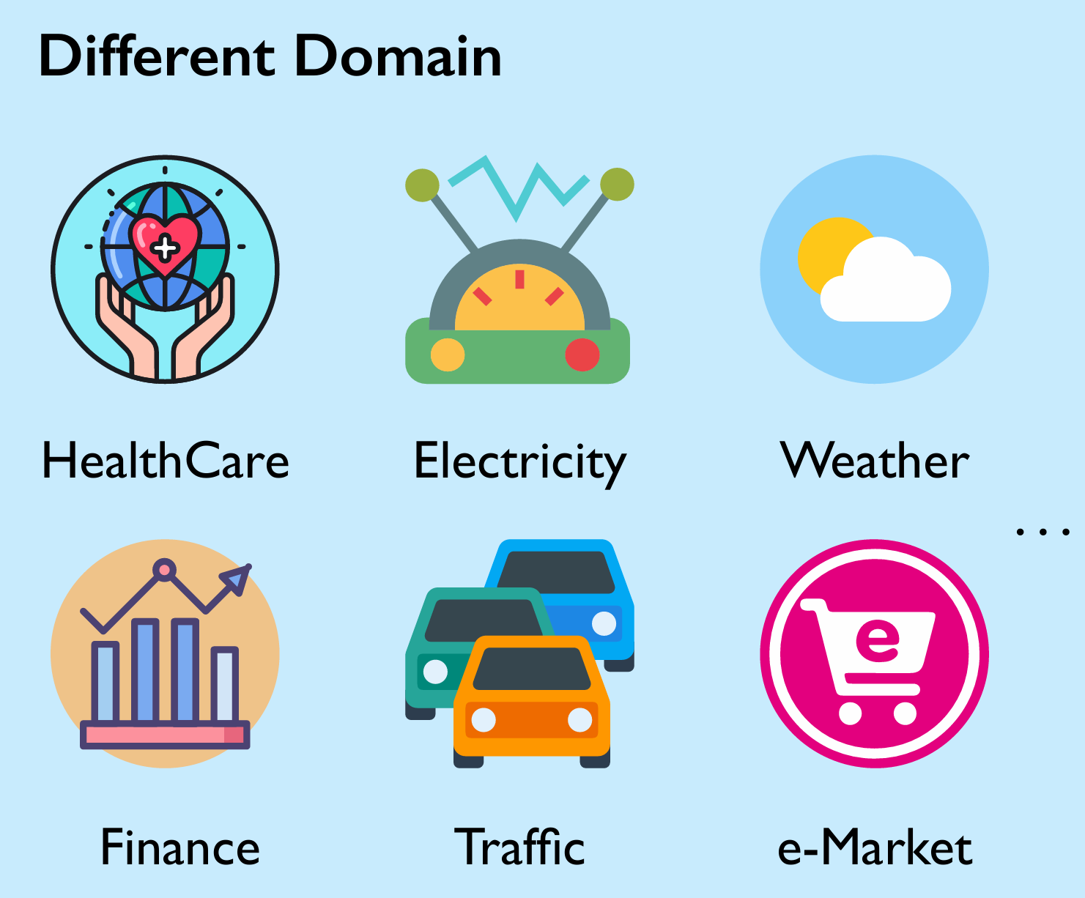
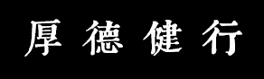
任务介绍
时间序列
按时间顺序排列的数据点序列，形式为：
（T为时间步，C为变量数）
其广泛存在于我们生活中不同领域中。
与其他模态不同，时间序列具有动态性、非线性、时间依赖性与变量相关性等特性，这就导致了其复杂性和动态性而面临独特的挑战。

Slide 3
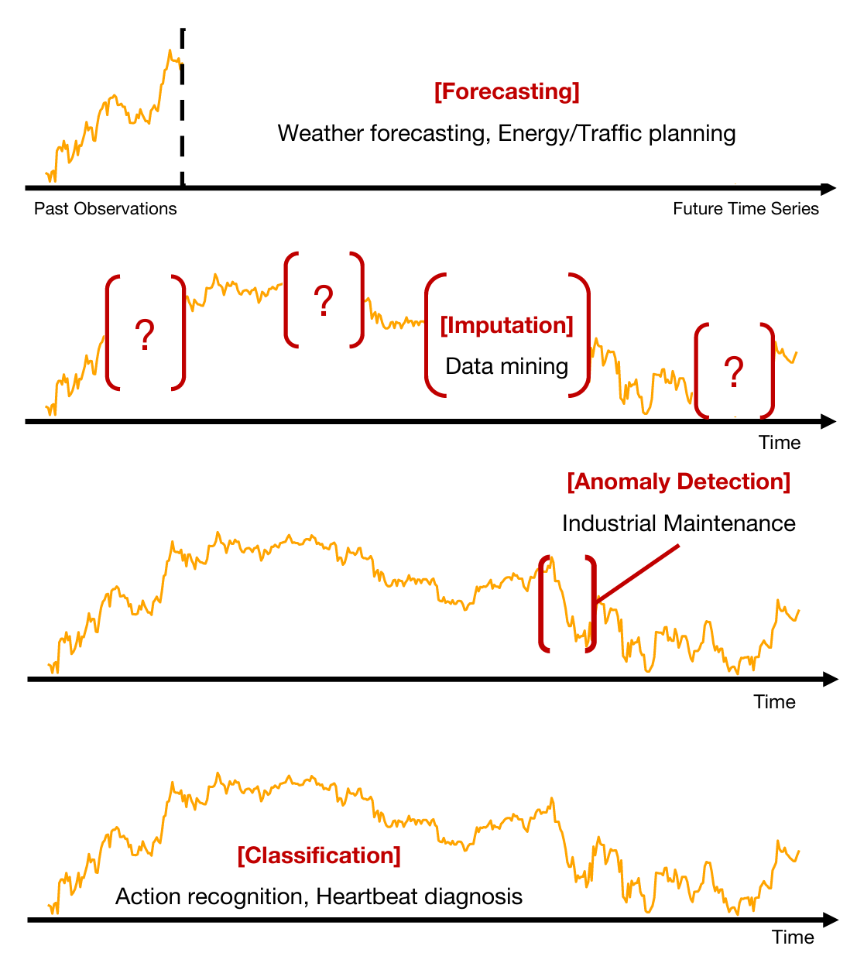
任务介绍
时间序列任务：针对于时间序列分析，可以分为预测 、插补 、分类 、和异常检测这几部分任务。这需要模型来揭示数据中的时间依赖关系和动态模式
预测：通过捕获过去数据，旨在预测输入序列的未来值或趋势。
插补：侧重于使用可用的上下文信息重建缺失值。
异常检测：通过对一段时间内的数据的分析，识别异常的数据。
分类：根据数据特征，为给定的时间序列分配标签或类别

Slide 4
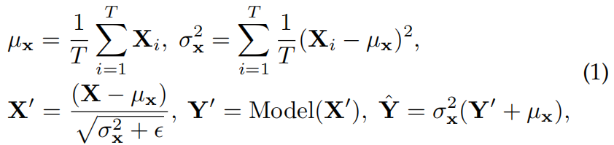
常用方法
针对时间序列的分析方法：包括平稳化，信号变化等，分解等。
平稳化：根据时间序列统计特性不随时间变化这个特点，这简化了统计分析，并使其更容易捕获一个时间序列内的潜在模式和行为。
可以对输入标准化，然后再还原，使模型能够更好地处理非平稳时间序列数据。
信号变化：转换至频域（FFT）去捕获振幅和相位的信息，时频域（STFT变化）去捕获得信号的能量信息。

Slide 5
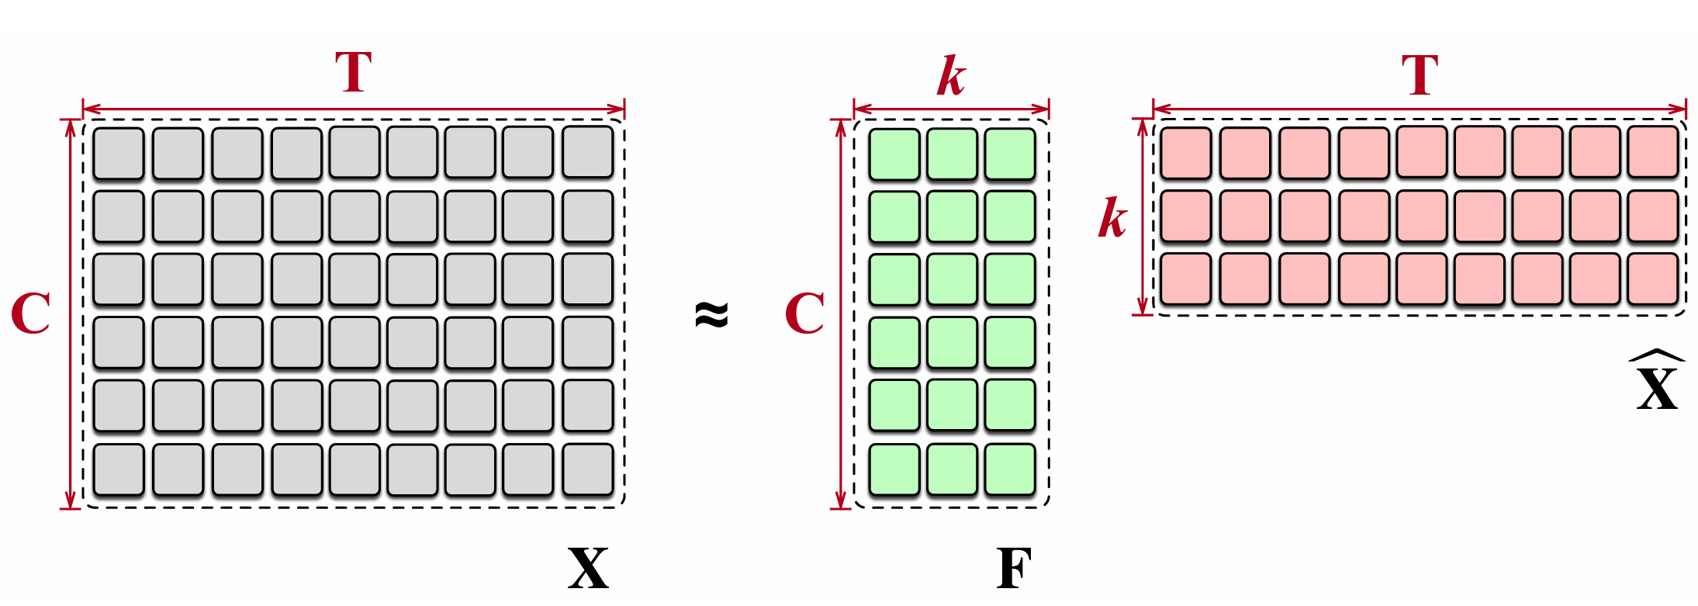
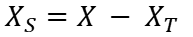
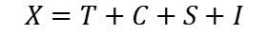
常用方法
分解: 趋势性，季节性分解，基扩展，矩阵分解。
趋势性和季节性分解：将时间序列分解为趋势、季节性、周期性和不规则成分。
$$X=T+C+S+I$$
趋势-季节性分解可以通过：
$$X_{S}=X − X_{T}$$
$$X_{T}=AvgPool(Padding\left(X\right))$$
基扩展：是一种通过预定义基函数的线性组合来表示时间序列的方法，核心目标是捕捉复杂非线性模式并增强模型的可解释性，尤其适用于需显式建模趋势、周期的场景。
矩阵分解：矩阵分解通过将高维时间序列数据分解为低秩矩阵的乘积，捕捉变量间相关性和时间依赖性。
适用于多维时间序列分析、缺失值填补等任务。

Slide 6
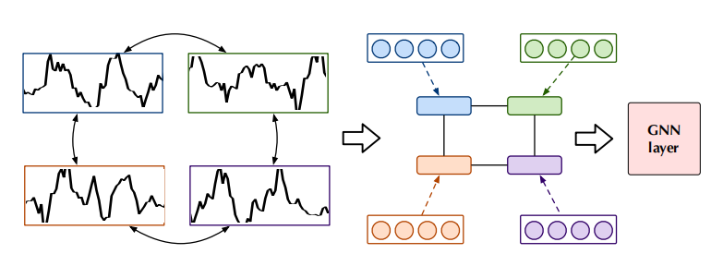
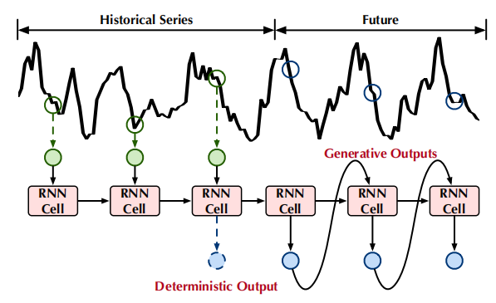
常用模型
针对时间序列的处理的模型：包括MLP，CNN，GCN，RNN和 Transformer。
GNN：基于图结构建模变量间关系，用节点表示时间序列变量，边表示变量相关性。
可以适用于多变量时空序列，或者需变量关系解释的任务。
RNN：输入序列的逐个时间步，基于循环单元（如LSTM、GRU）按时间步传递隐状态。
可以适用于实时序列预测，或者概率敏感任务。

Slide 7
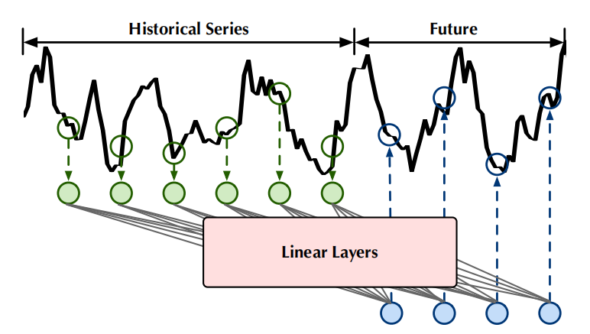
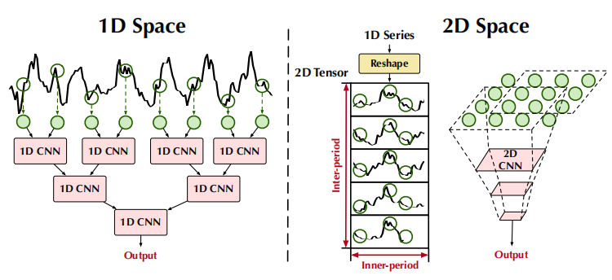
常用模型
MLP：将时间序列的滑动窗口作为输入，通过多个全连接层堆叠，用非线性激活函数组合，逐层提取高阶模式。
通过对过去时间点的提取特征，多层数据提取，适用于预测问题。
CNN：使用一维卷积核在时间维度滑动，提取局部特征，或者将一维时间序列按照周期去组合成二维数据，通过二维卷积去提取特征
对捕捉局部模式和多尺度特征敏感，适用于周期性明显的数据。

Slide 8
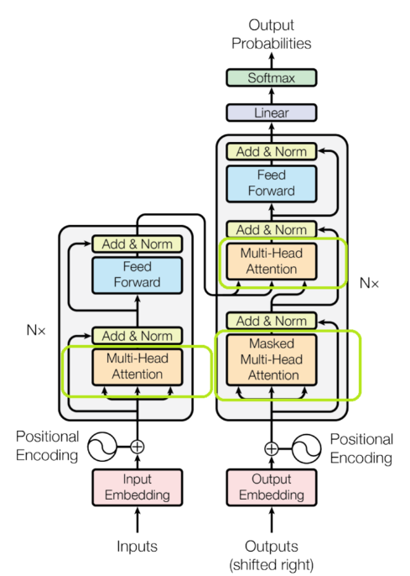
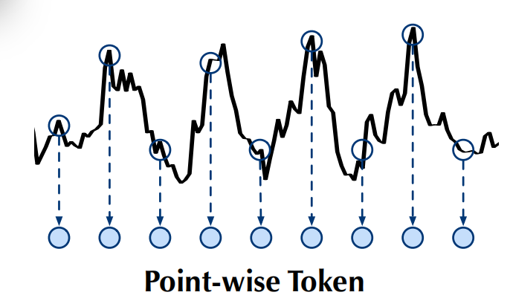
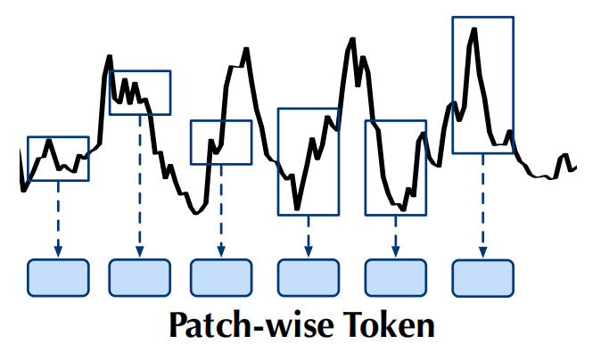
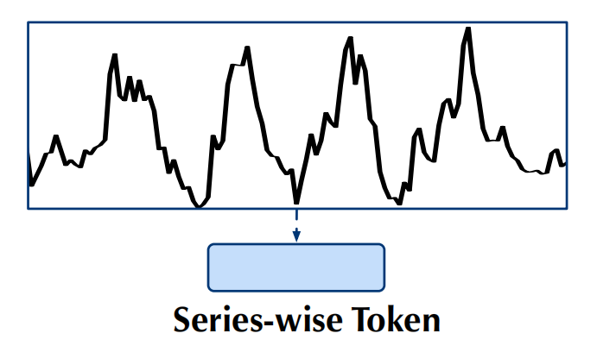
常用模型
Transformer：基于Transformer基础框架，保留自注意力机制，编码器-解码器架构，再加上通过对时间序列进行不同分块切的PatchTST进行位置嵌入，保留时序信息。
自注意力机制可捕捉任意距离的时间点关系，优于RNN/CNN的局部视野。
自注意力层可并行处理所有时间步，训练速度远快于RNN（如LSTM）可以用来长期预测、高维多元序列任务

Slide 9
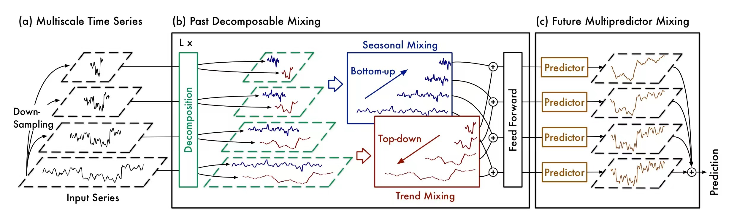
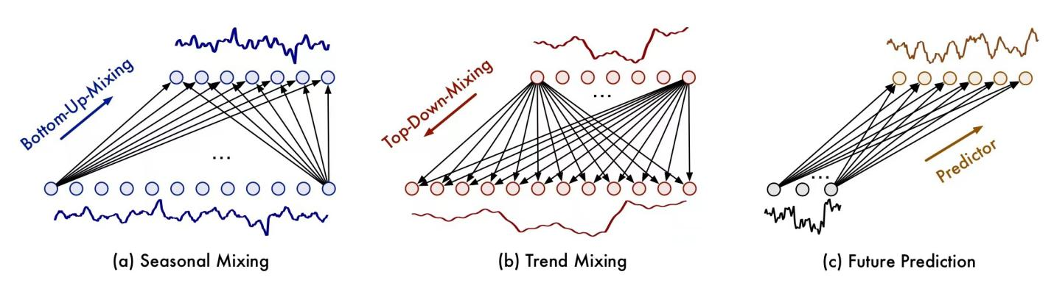
现有方法
TimesMixer （基于MLP）
季节融合是自下而上的计算，
趋势融合是自上而下的计算。

Slide 10
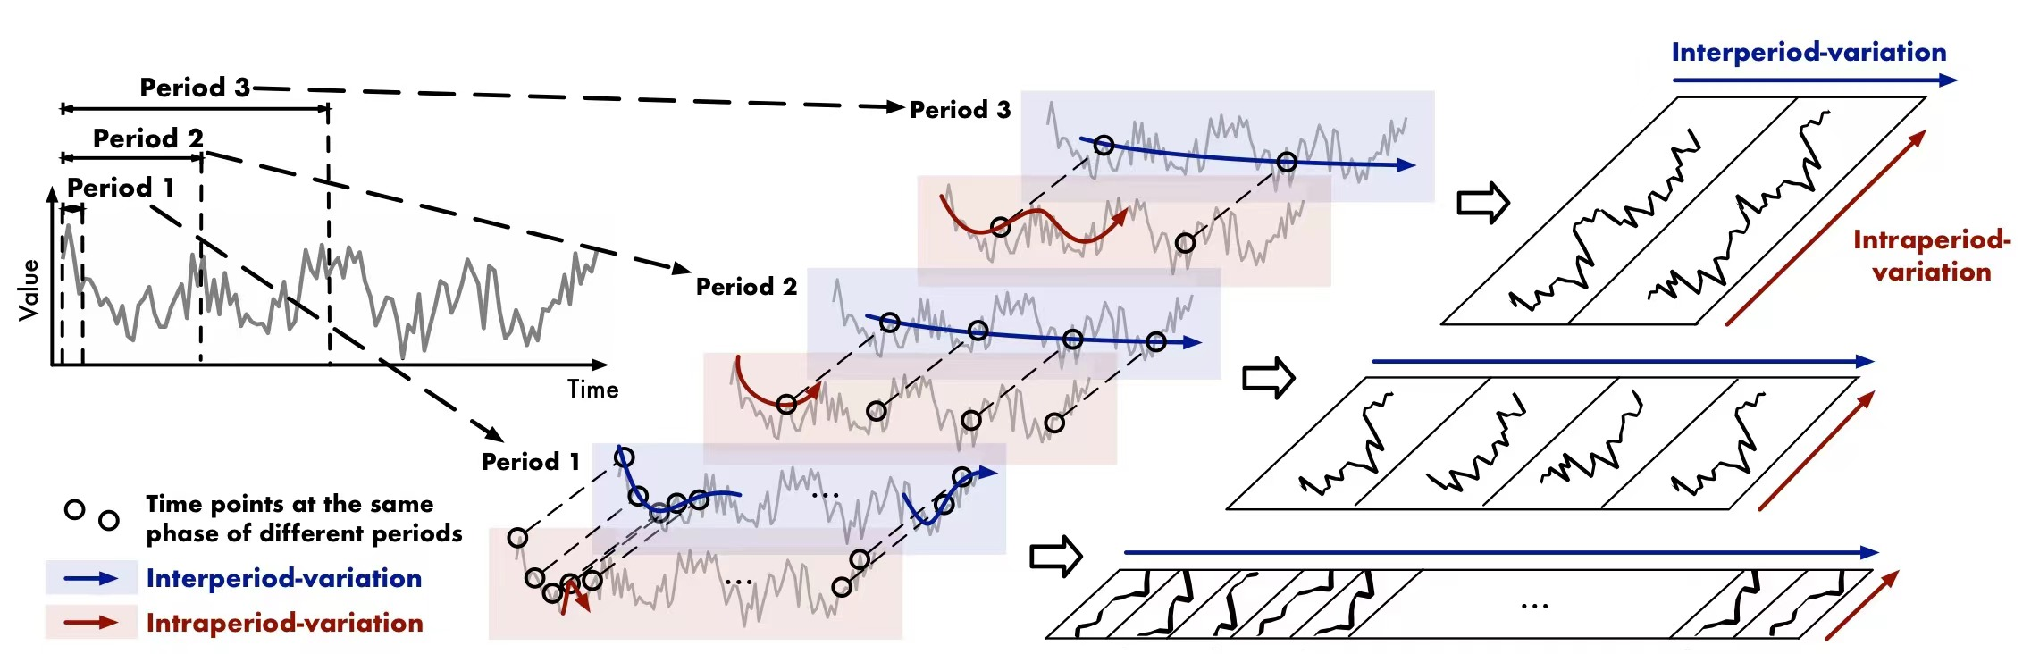
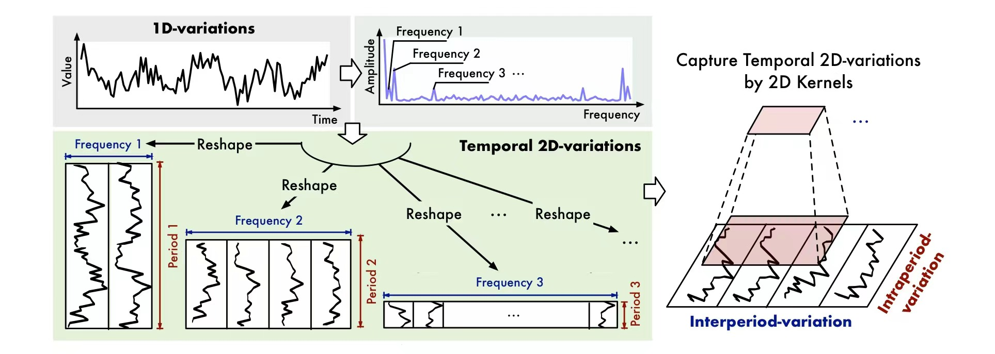
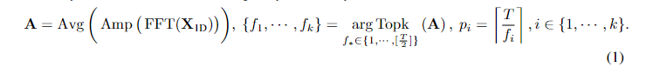
现有方法
Timesnet （基于CNN）
(1)
(2)

Slide 11
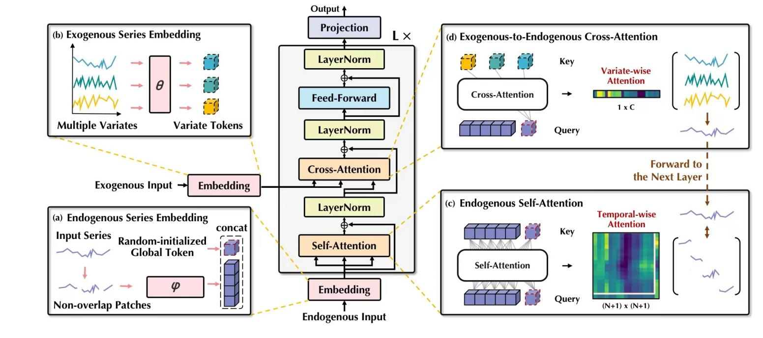
现有方法
TimeXer （基于Transformer）
对内部变量和外部变量之间差异和依赖性进行挖掘。
self-attention：
内部变量做。
cross-attention：
内部和外部变量。

Slide 12
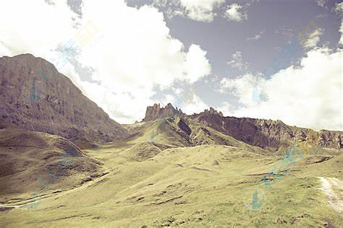
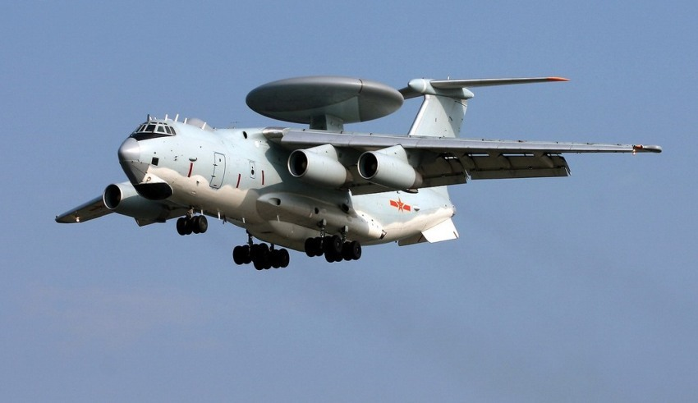
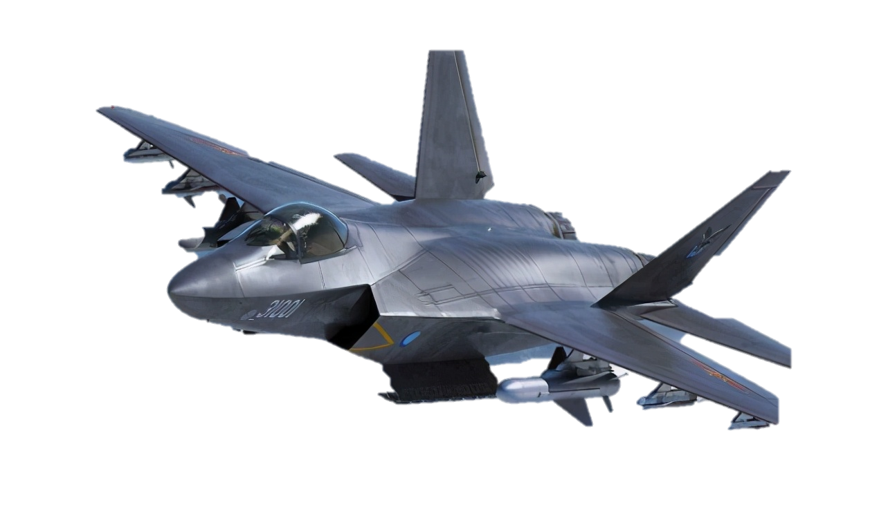
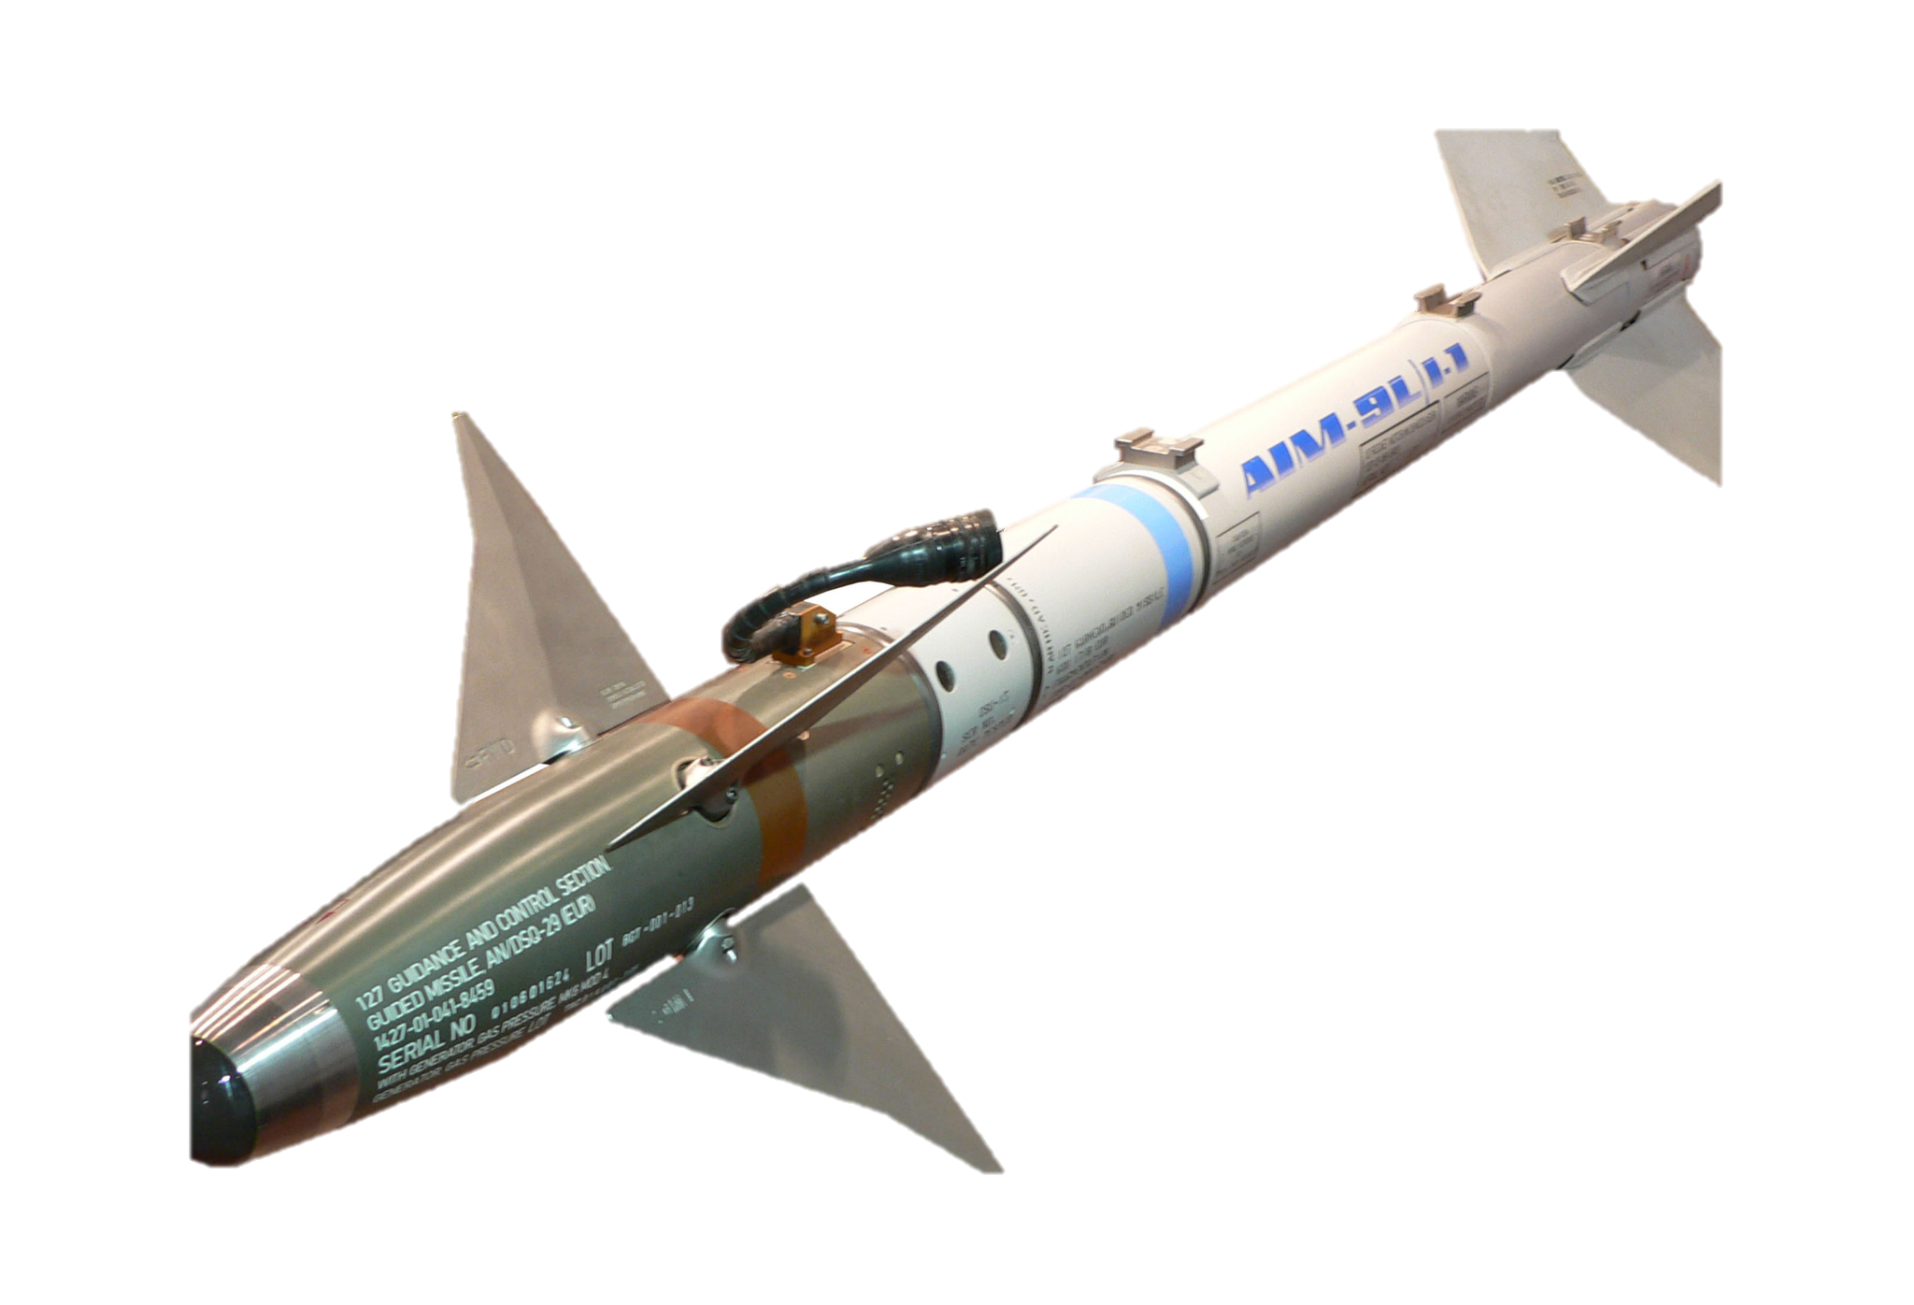



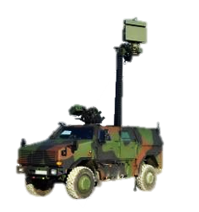
目前工作
雷达分选任务：针对非合作目标，利用电子侦察接收机全空域搜索，然后从搜索得到的高密度多源脉冲流中将同一雷达辐射源的脉冲信号分离出来，从而识别非合作目标的工作参数，为电子支援和电子对抗提供信息支援。
侦察机
战斗机
分选结果
识别结果
导弹
工作参数信息
分选
识别
雷达类别
威胁等级
随机交错脉冲流
更新雷达数据库
接收机

Slide 13
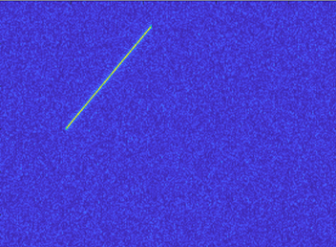
目前工作
复杂电磁环境下信号处理过程
全空域
搜索
截获交错
脉冲流
脉冲参数
测量
信号
分选
辐射源
识别
态势感知
核心聚焦
PW
脉冲测量参数主要包括了脉冲宽度PW、带宽B、脉冲到达时间TOA、脉冲重复间隔PRI、射频RF和脉冲幅值PA等特征，统称为脉冲描述字（Pulse Description Word，PDW）。
传统分选工作主要是根据PDW参数来进行分选。
PA
B
RF
PRI
TOA
PDW
Every pulse of (PW,B,TOA,RF,PA)

Slide 14
目前工作
任务简述
接收信号
基于STFT的脉冲位置获取
深度学习方法
雷达信号分选
设计一个系统框架，在不需要依赖脉冲描述字（Pulse Description Word，PDW）的情况下，完成雷达分选工作。而是尝试将原始接收信号和根据stft脉冲截获位置二者相结合的情况下，利用网络充分学习结合后信号中时频特征，将信号中属于同一辐射源的雷达信号分离出来，实现脉冲测量和分选的一体化。

Slide 15
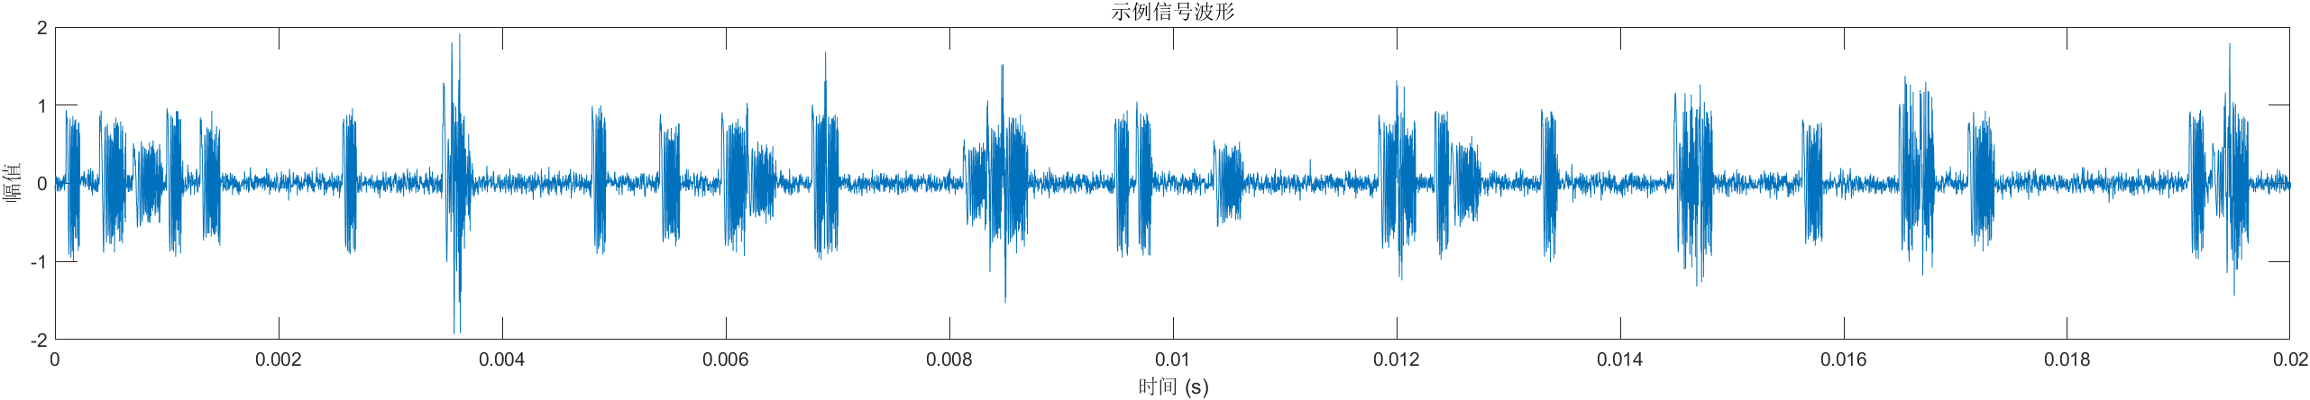
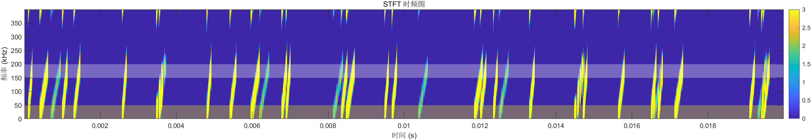
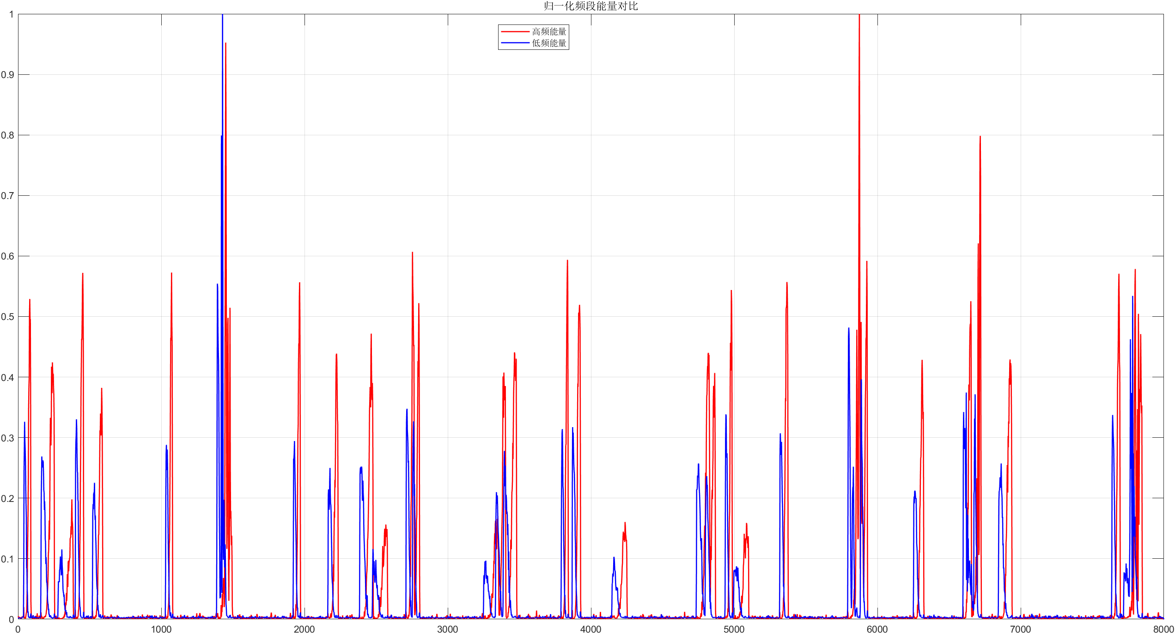
目前工作
位置信息获取（下面皆为SNR=20db，跳变 PRI）
通过对原始信号做STFT变化，根据STFT之后的时频图，然后截取stft图像的低频和高频两部分，然后得到其低频和高频的能量变换曲线。

Slide 16
目前工作
不同PRI调制对比（固定 PRI，参差 PRI，抖动 PRI，滑变 PRI，跳变 PRI）
在不同PRI调制的情况下，其仍然有较好的脉冲位置显示。

Slide 17
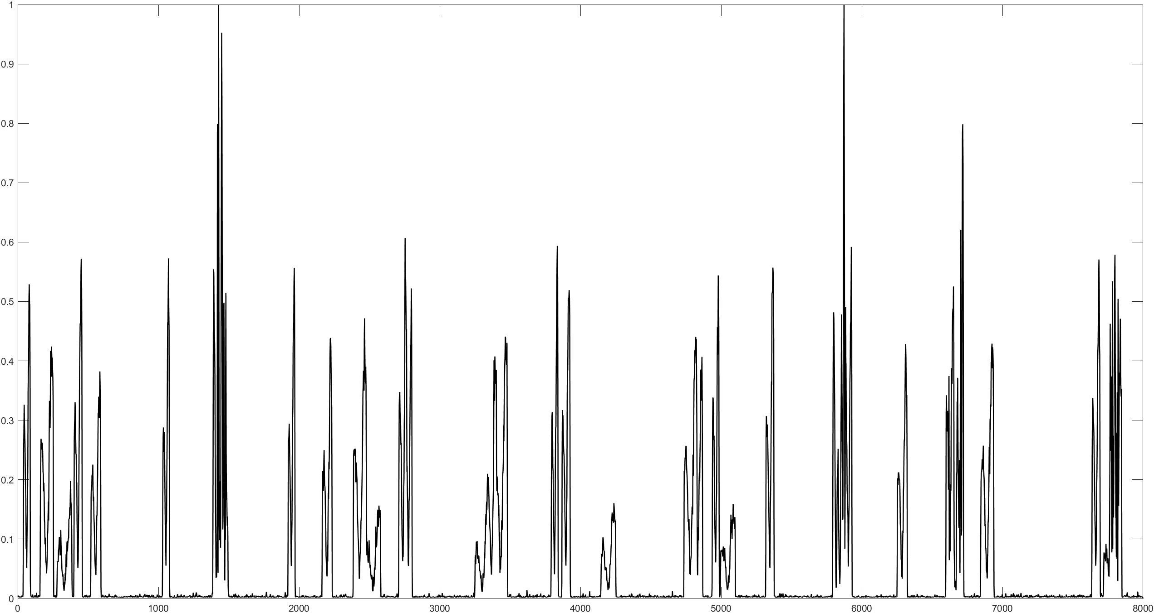
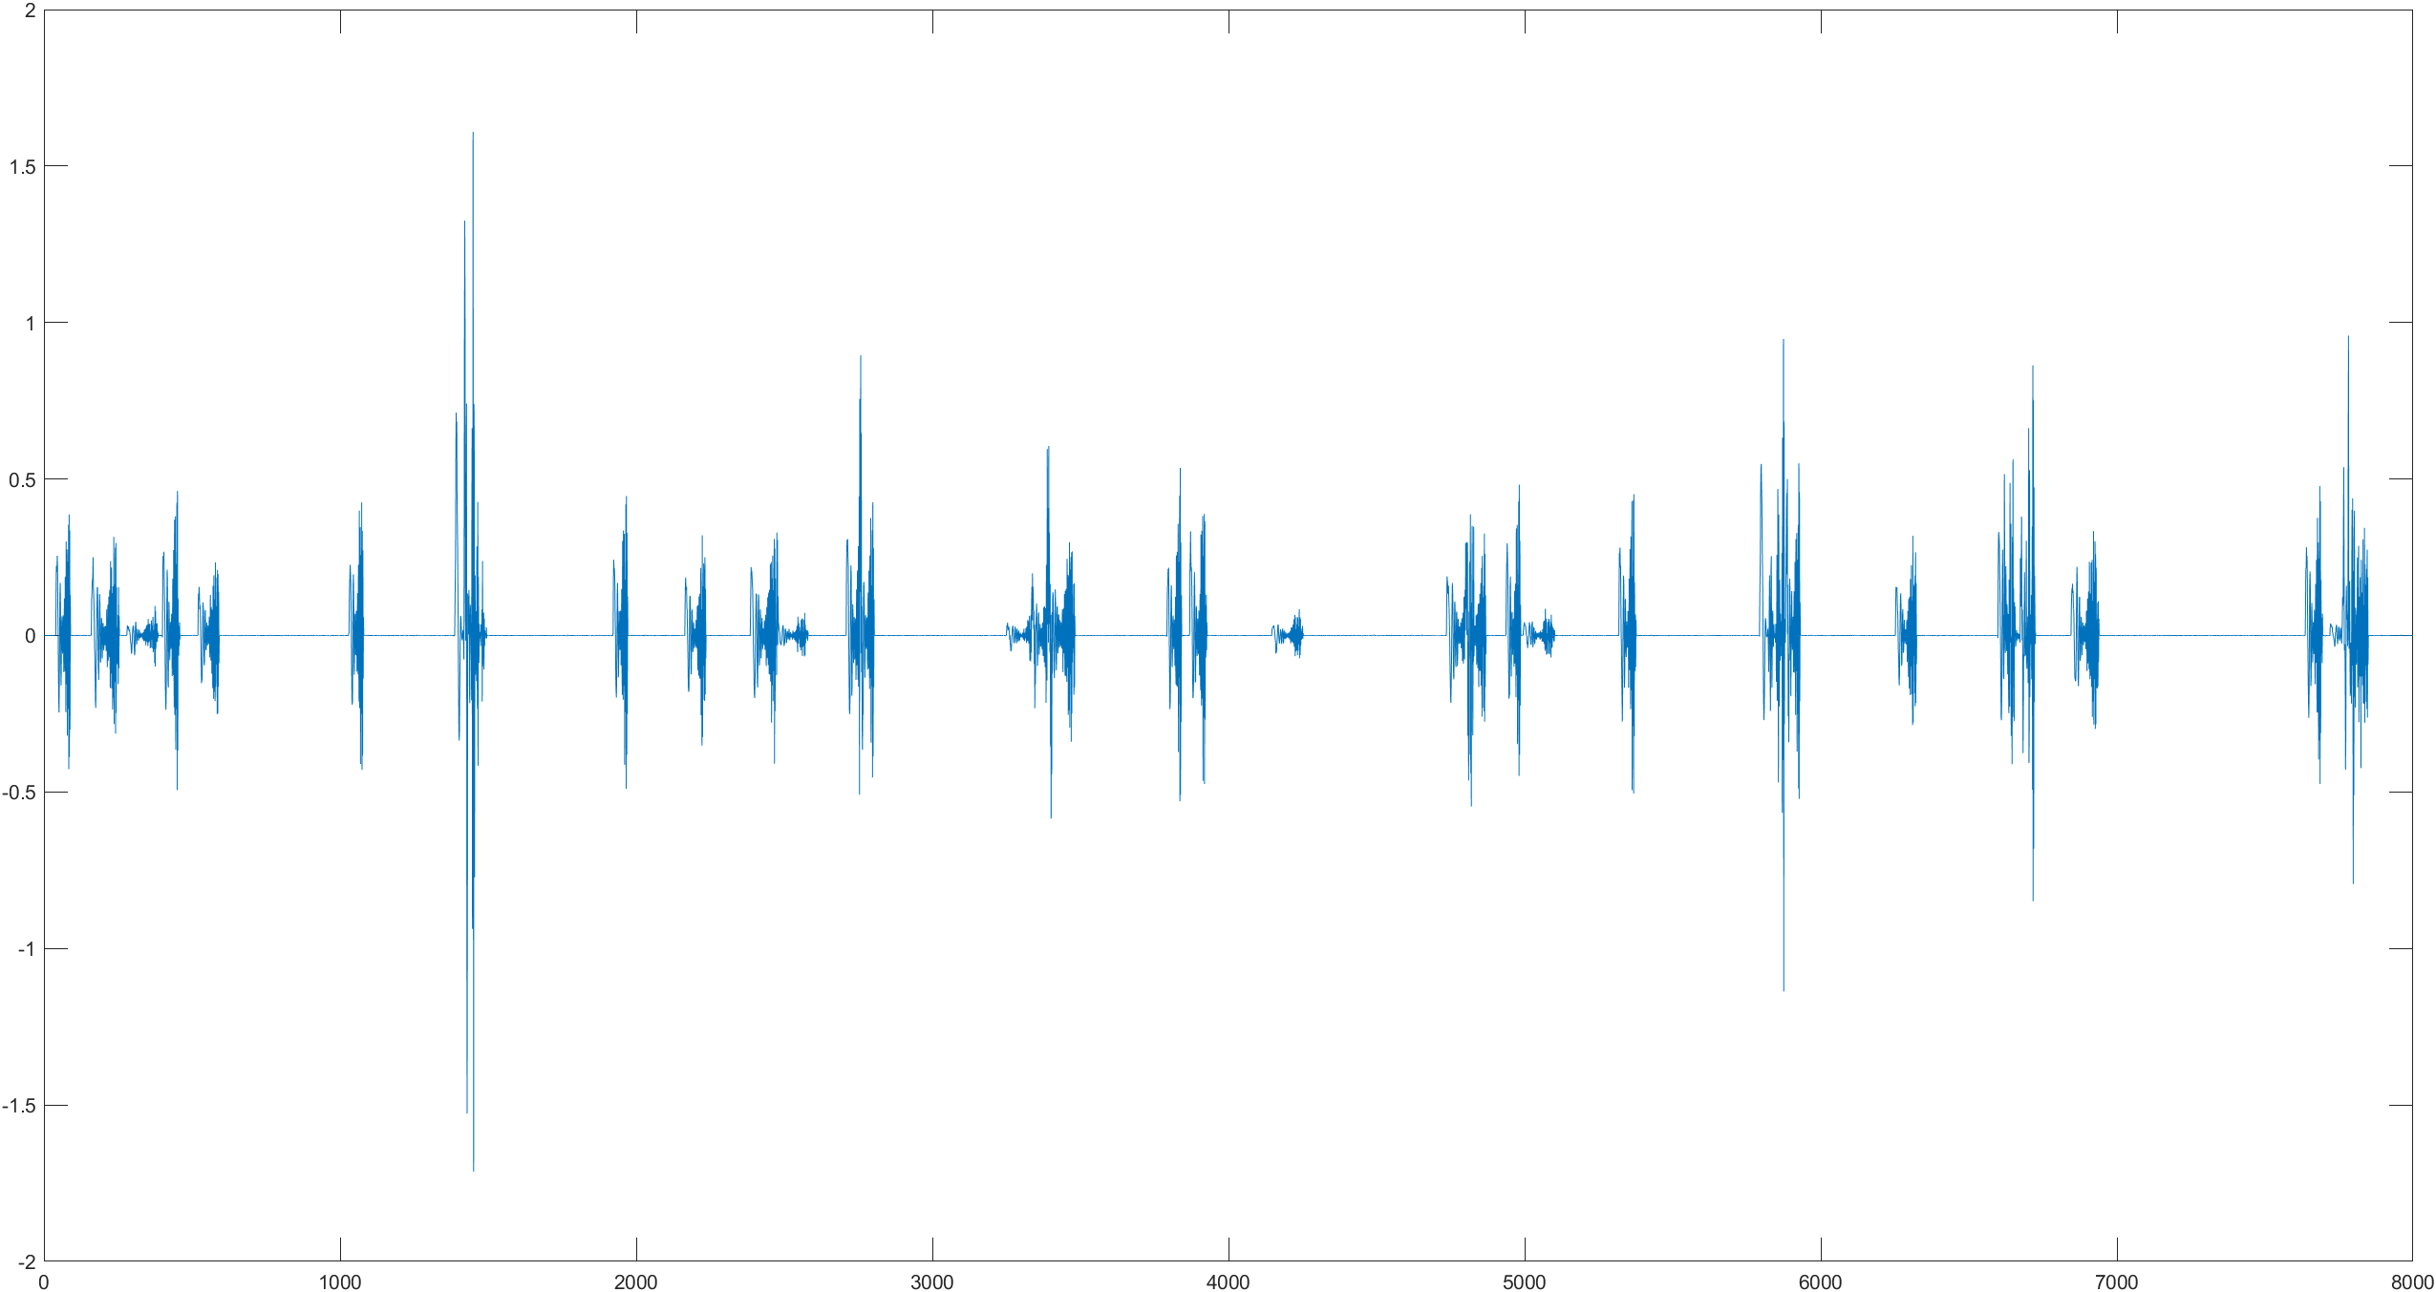
目前工作
脉冲位置处理
然后对两个曲线去做最大值处理，得到更加清晰的脉冲凹陷图。
然后对凹陷图和原始信号做点乘，得到干扰量极少的信号图。

Slide 18
目前工作
不同SNR对比（分别为12，8，4（dB））
可以看到，在信噪比环境不佳的情况下，其仍然有较好的脉冲位置显示。

Slide 19
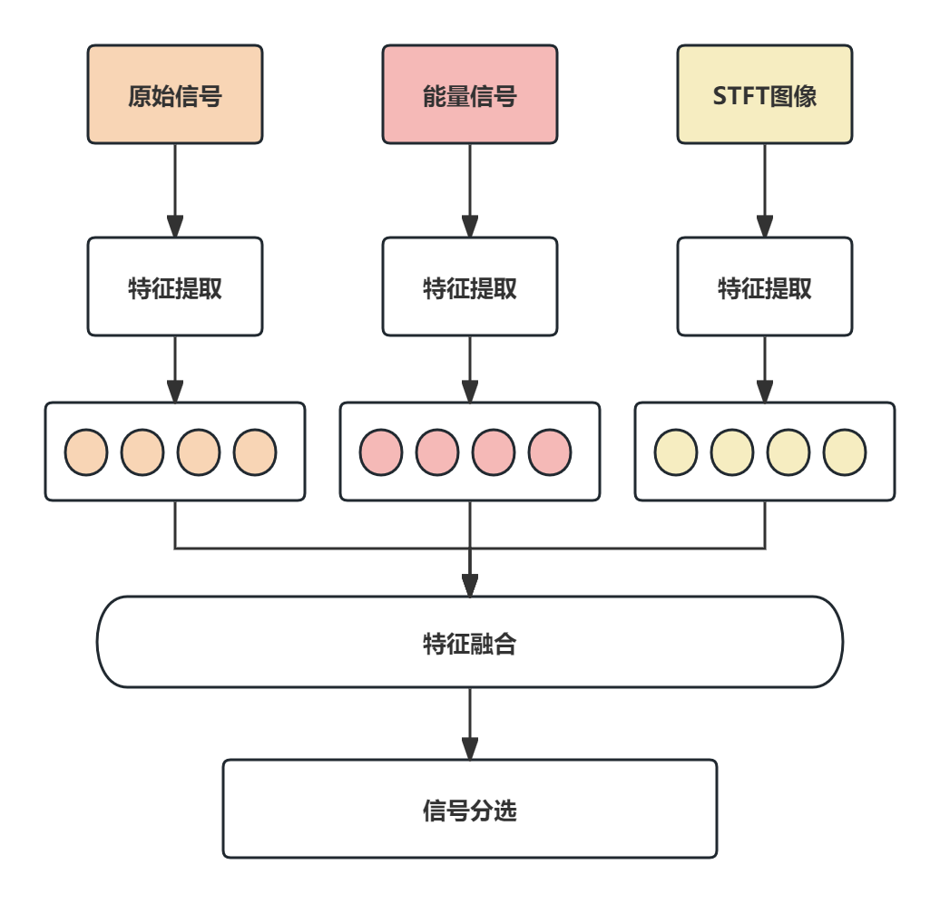
未来工作
通过多模态来实现对信号的分选。

Slide 20

THANKS
谢谢大家
- 艰苦创业 开拓创新 争创一流 -

